Slide 1
版本控制(version control)那些事儿

Slide 2
为什么要聊这个事儿

Slide 3
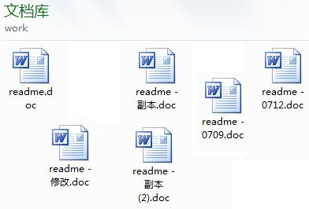
情景1

Slide 4

情景2

Slide 5
什么是版本控制
版本控制(version control)包括：检入检出控制、分支和合并、历史记录。能够提供这种功能和服务的系统就叫做版本控制系统(version control system)。比较知名的版本控制系统有:CVS，SVN，Mercurial，GIT等

Slide 6
版本控制的两大阵营
集中式VS分布式

Slide 7
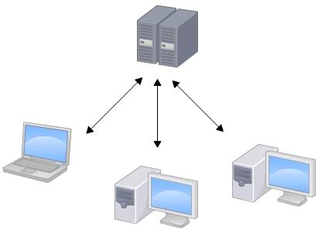
集中式
以CVS和SVN为代表

Slide 8
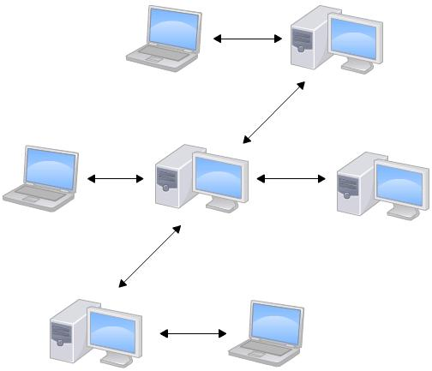
分布式
以Mercurial和Git为代表

Slide 9
集中式版本控制系统的优缺点
优点
流程简单，学习门槛低
可以有效地进行权限控制
缺点
中央服务器单点故障

Slide 10
分布式版本控制系统的优缺点
缺点
学习门槛略高
目前还无法进行权限控制
优点
有效避免单点故障
以Github为代表的Git社区，为Git提供了非常好的生态环境以及相当大量的优质资源。

Slide 11
到底是集中式还是分布式?
到底是SVN还是Git?

Slide 12
来聊聊Git

Slide 13

教父级人物:Linus Benedict Torvalds

Slide 14
再来聊聊Github

Slide 15
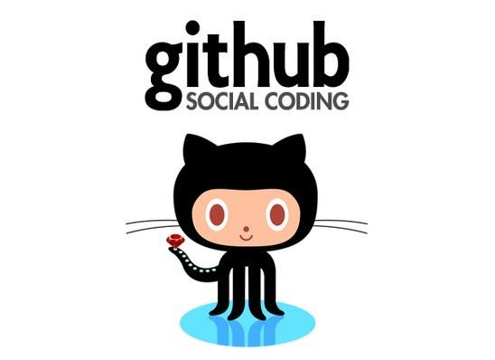

Slide 16
关于Github
网址：https://github.com
GitHub是一个面向开源及私有软件项目的托管平台，因为只支持git 作为唯一的版本库格式进行托管，故名GitHub。
2018年6月4日，微软宣布，通过75亿美元的股票交易收购代码托管平台GitHub。
Github宣布对于3人以下的小型团队实行无限量的私有仓库数量。

Slide 17
问题
版本控制系统能解决我们工作中的哪些问题?
版本控制系统有那两大阵营，请列举其代表性的系统?

Slide 18
Git下载地址
https://git-scm.com/downloads

Slide 19
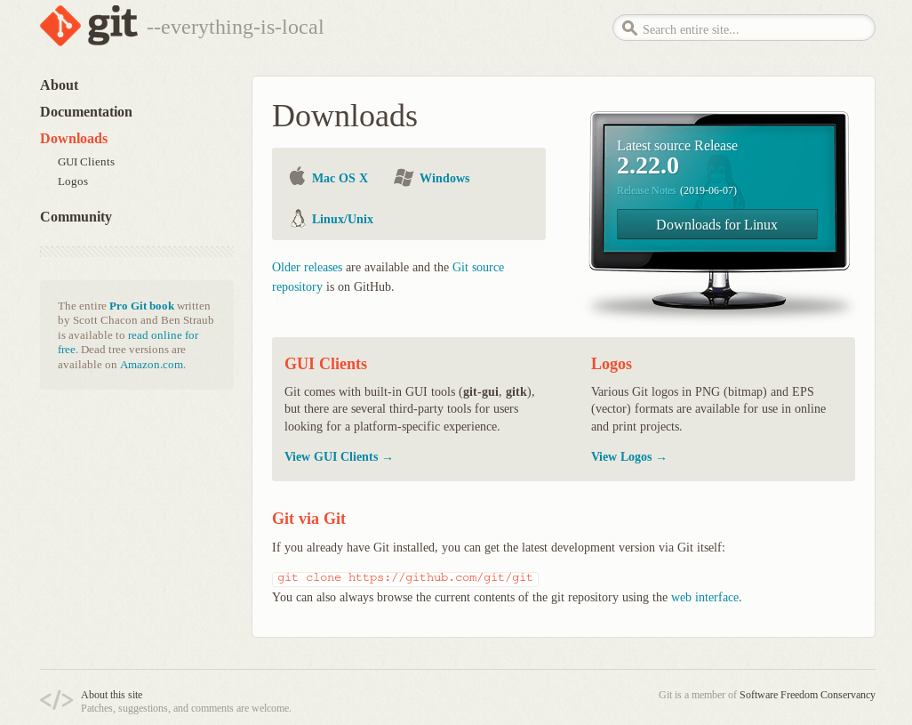

Slide 20
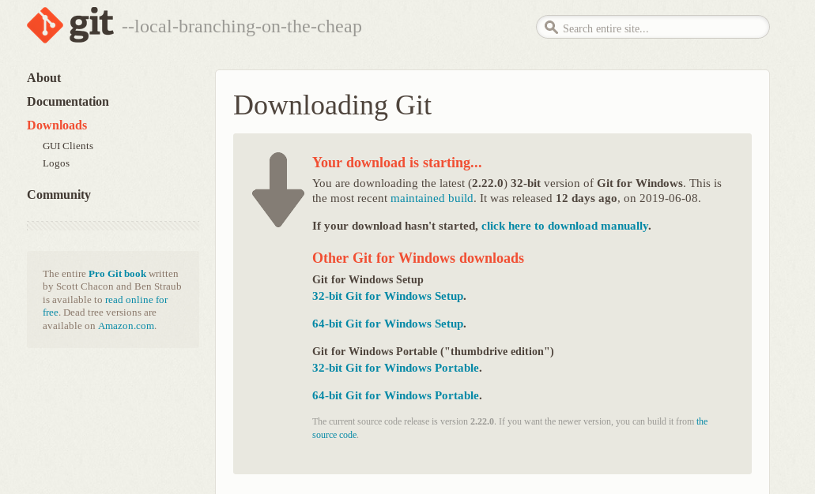

Slide 21
安装完成后，在开始菜单里找到“Git”->“Git Bash”，蹦出一个类似命令行窗口的东西，就说明Git安装成功！

Slide 22
配置Git本地用户
$ git config --global user.name "Your Name"
$ git config --global user.email "email@example.com"

Slide 23
创建代码仓库
在github或者Gitee上创建一个代码仓库(Repository)

Slide 24
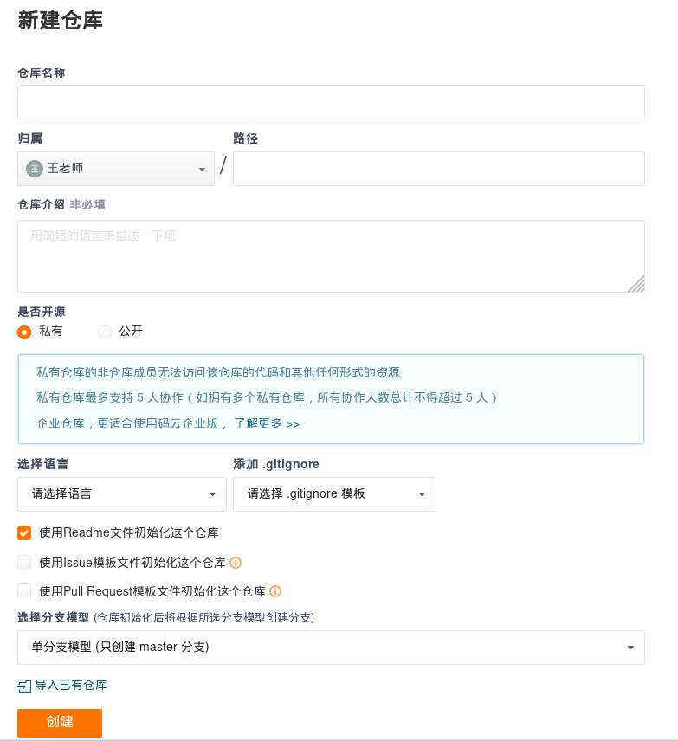

Slide 25
Git的基本命令
设置本地用户名和邮箱
命令: git config --global user.name "名字"
命令: git config --global user.email "邮箱"

Slide 26
克隆
命令: git clone <远程仓库地址> <文件夹名>

Slide 27
添加所有新文件到库
命令: git add -A

Slide 28
提交
命令: git commit -m "更新说明"

Slide 29
初次推送
命令: git push -u origin master (指定默认库和分支)

Slide 30
日常推送
命令: git push

Slide 31
一些Git的GUI软件

Slide 32
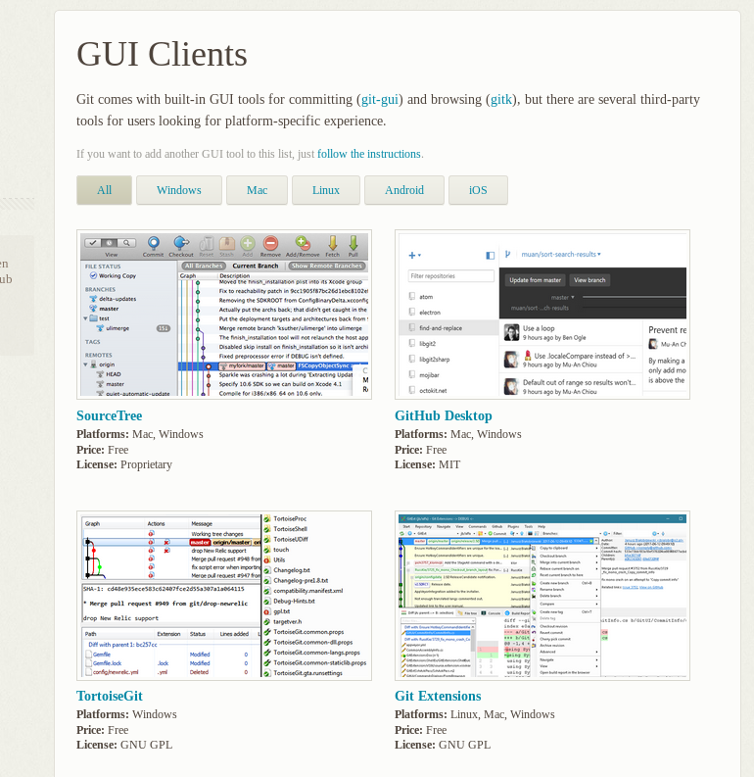

Slide 33
